Slide 1

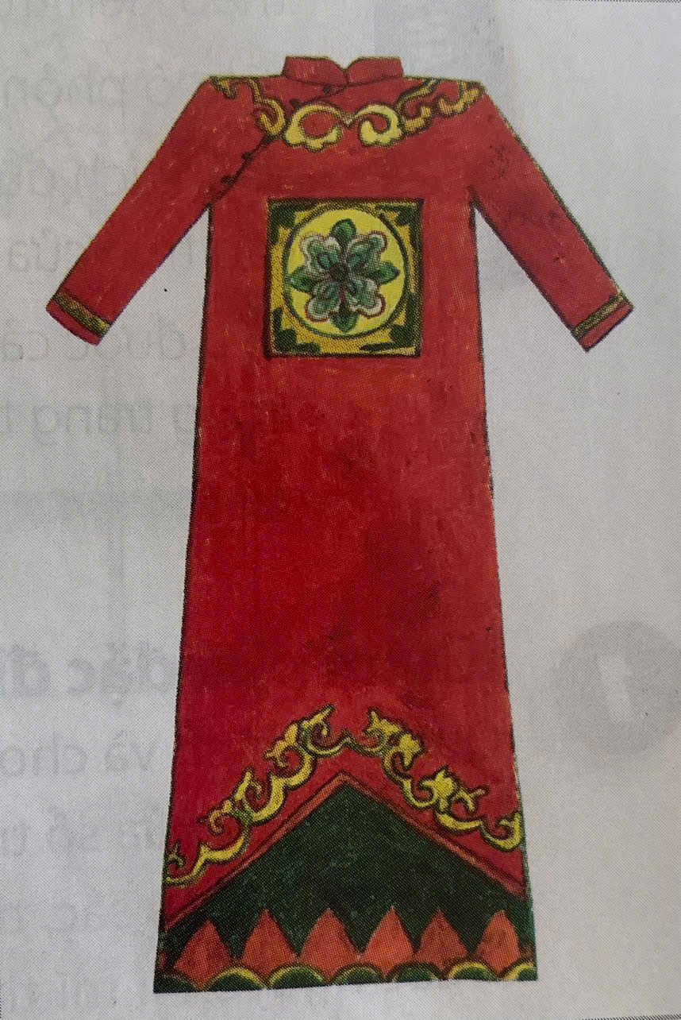
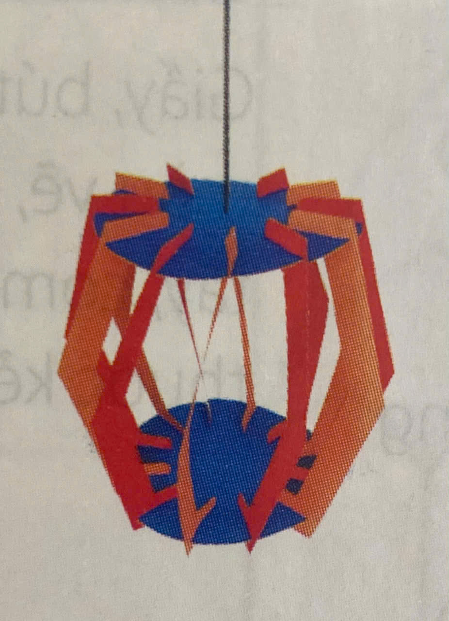
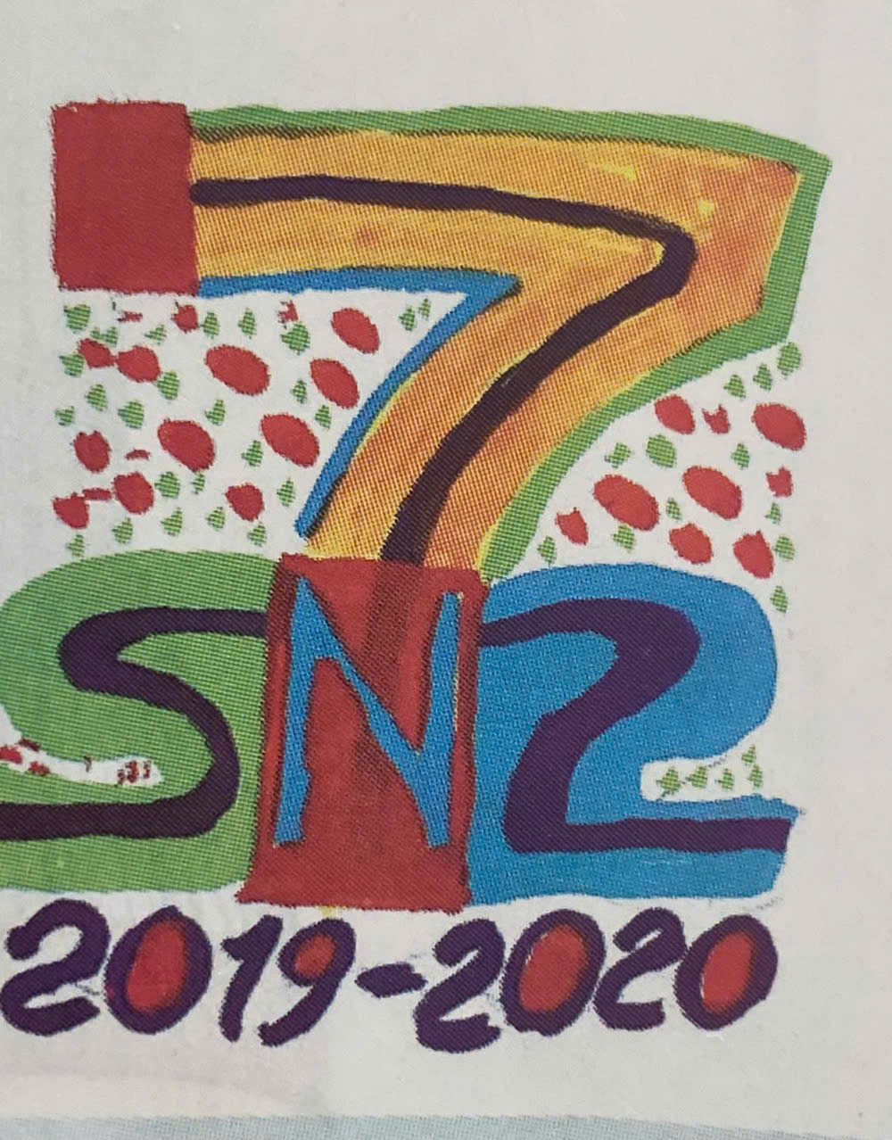
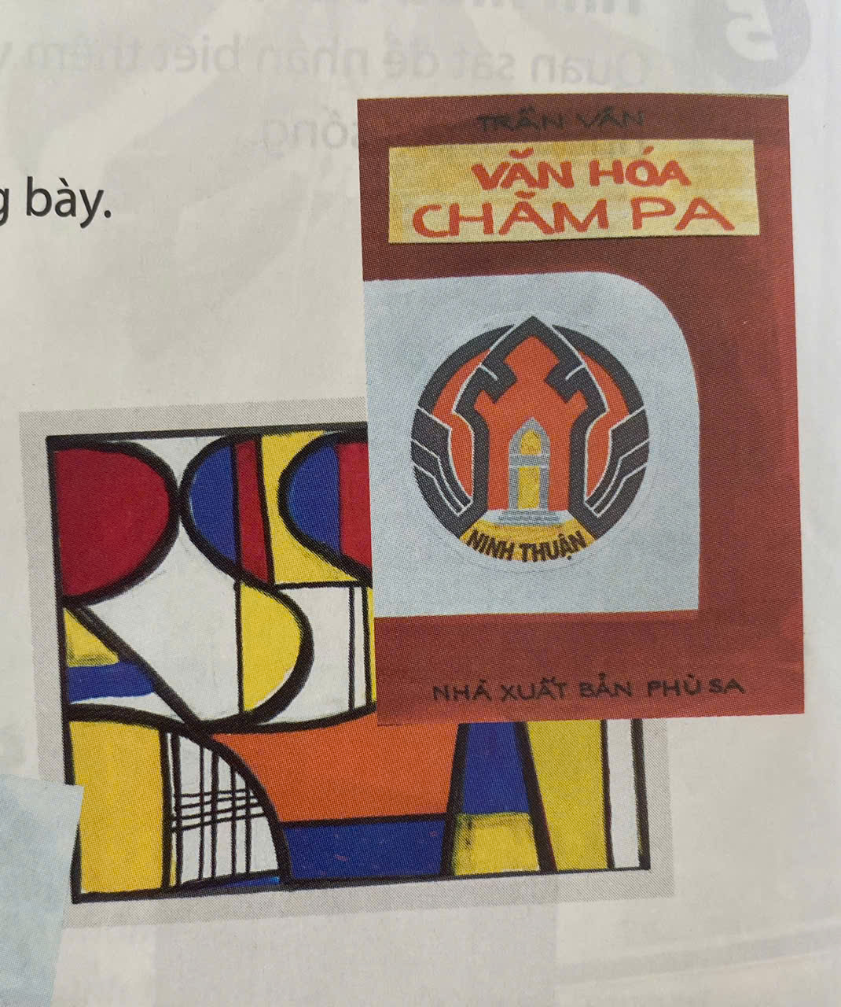
Tiết 17: tổng kết kì I
TRƯNG BÀY SẢN PHẨM MĨ THUẬT

Slide 2
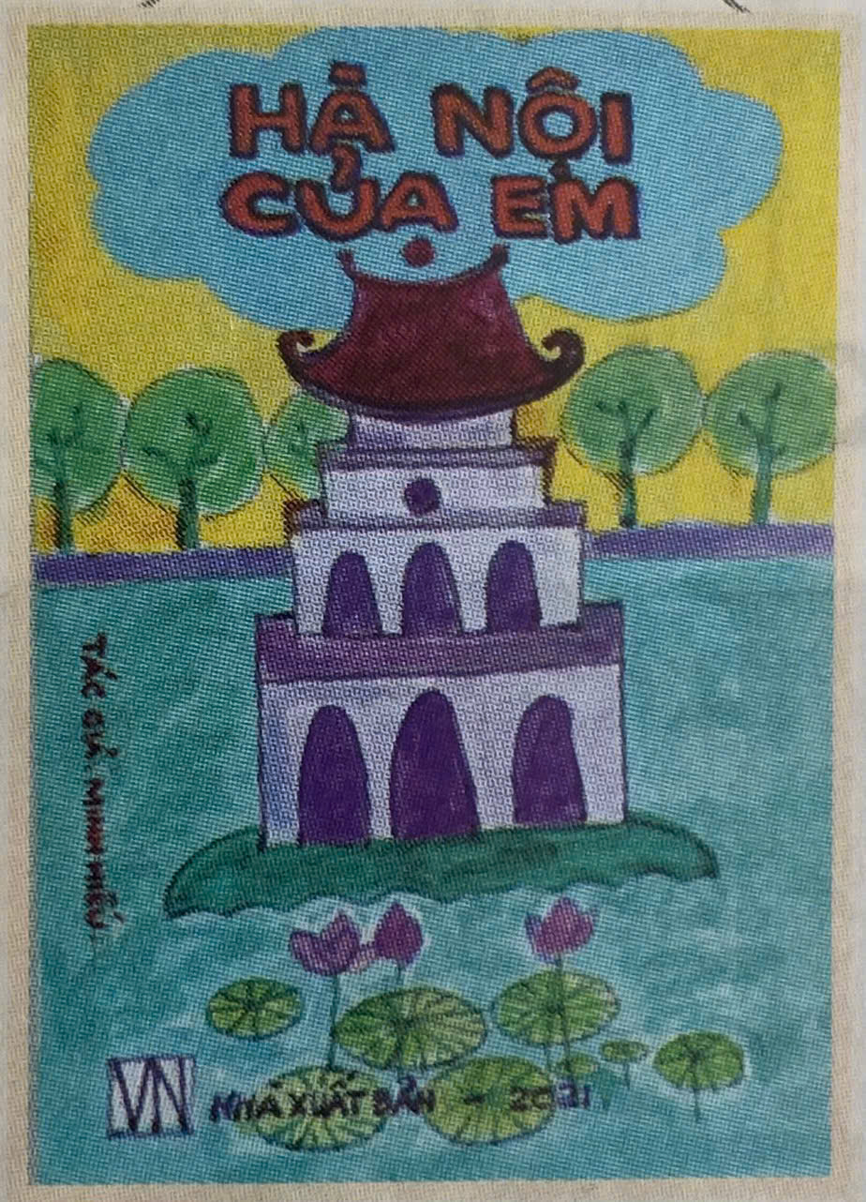
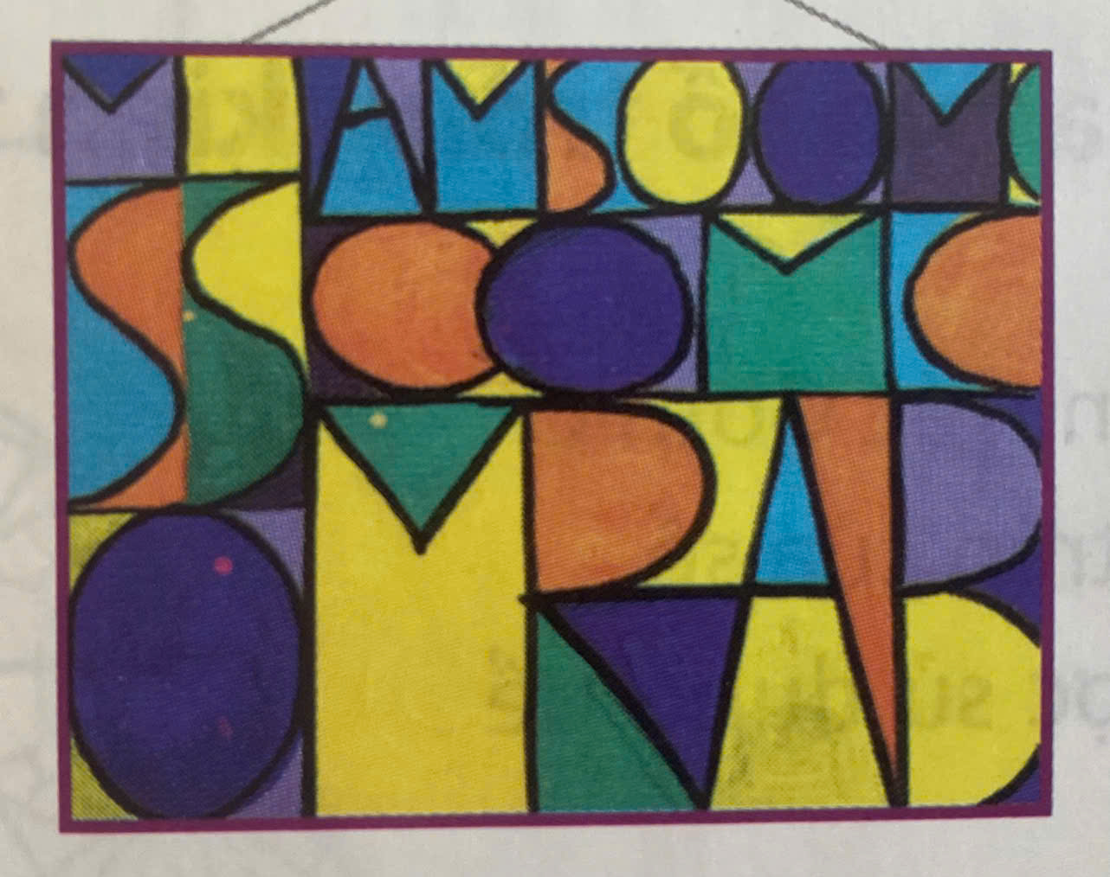
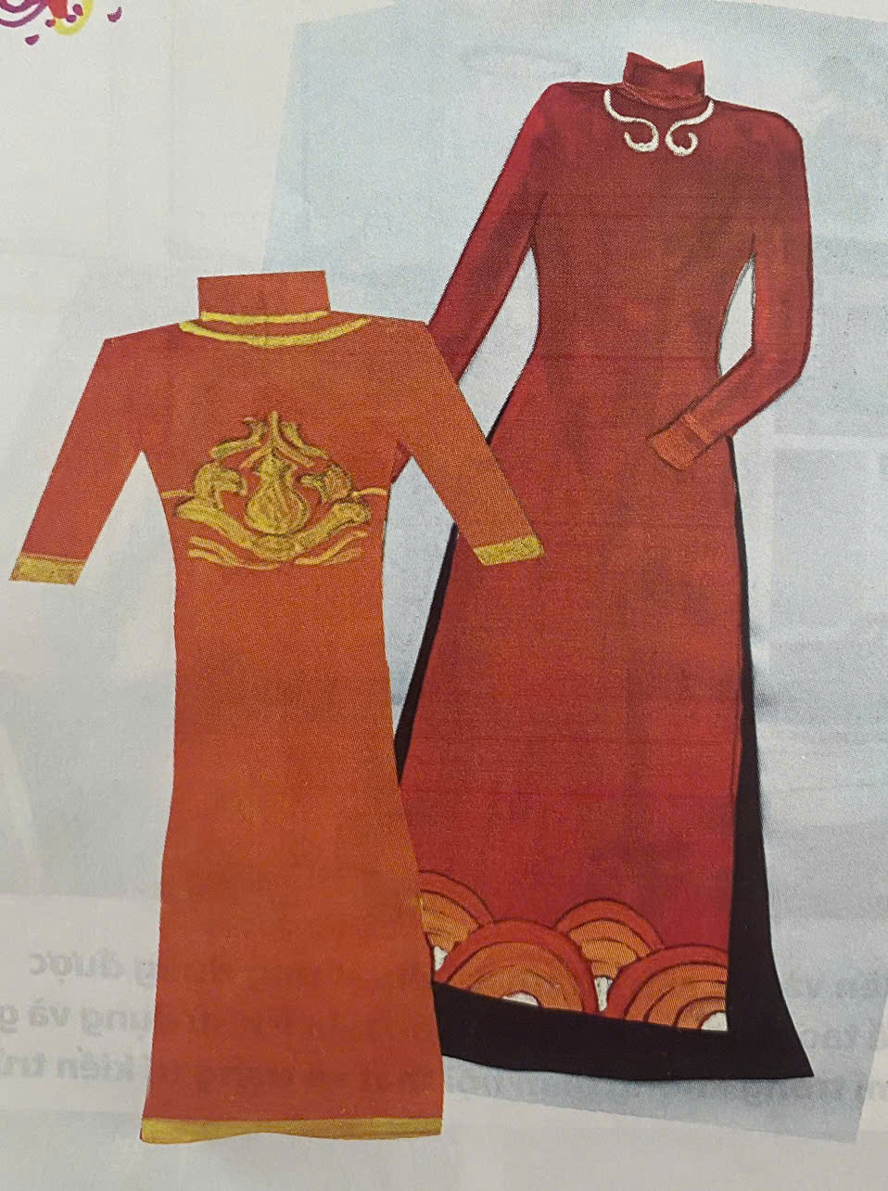
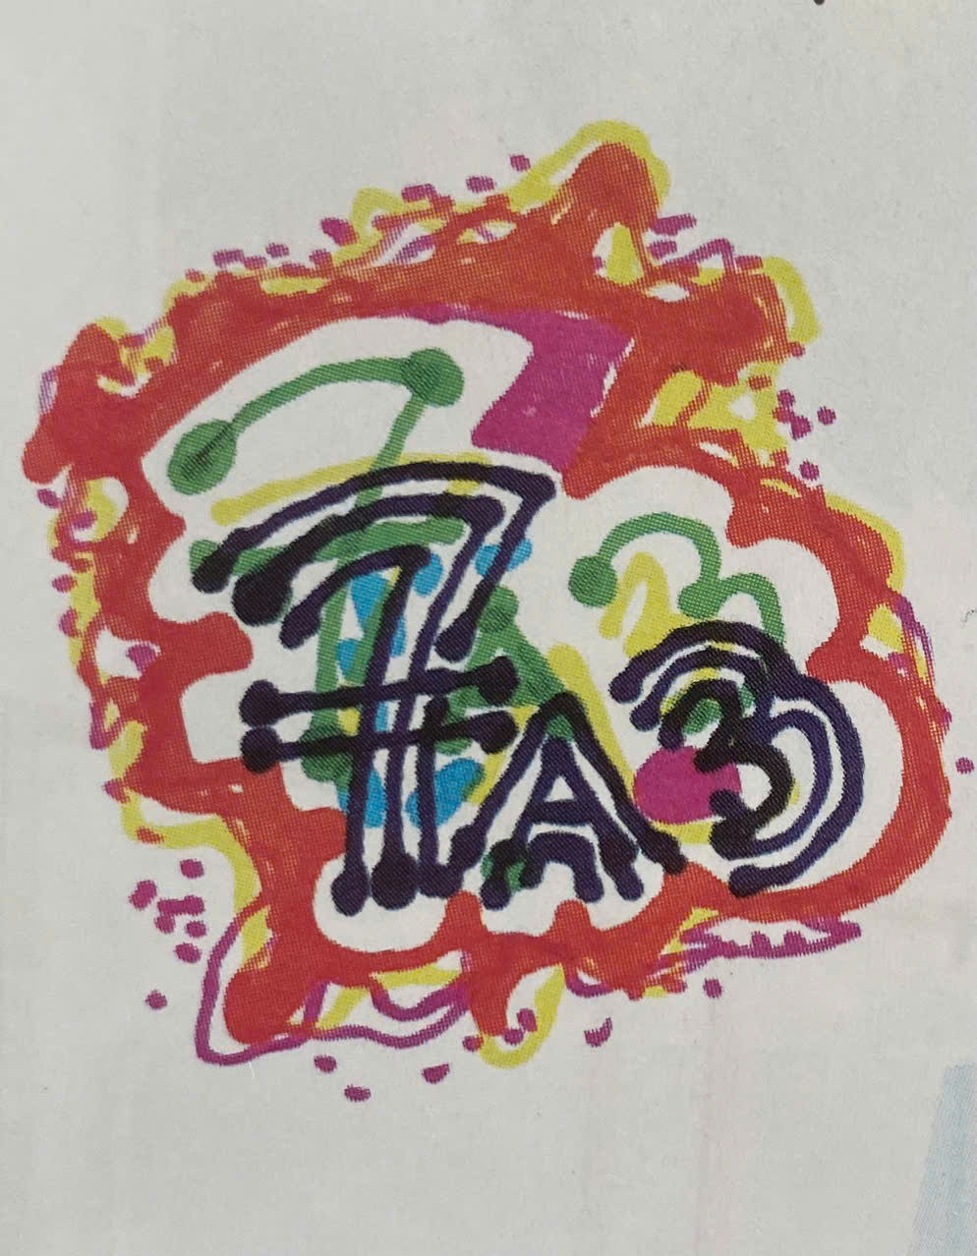
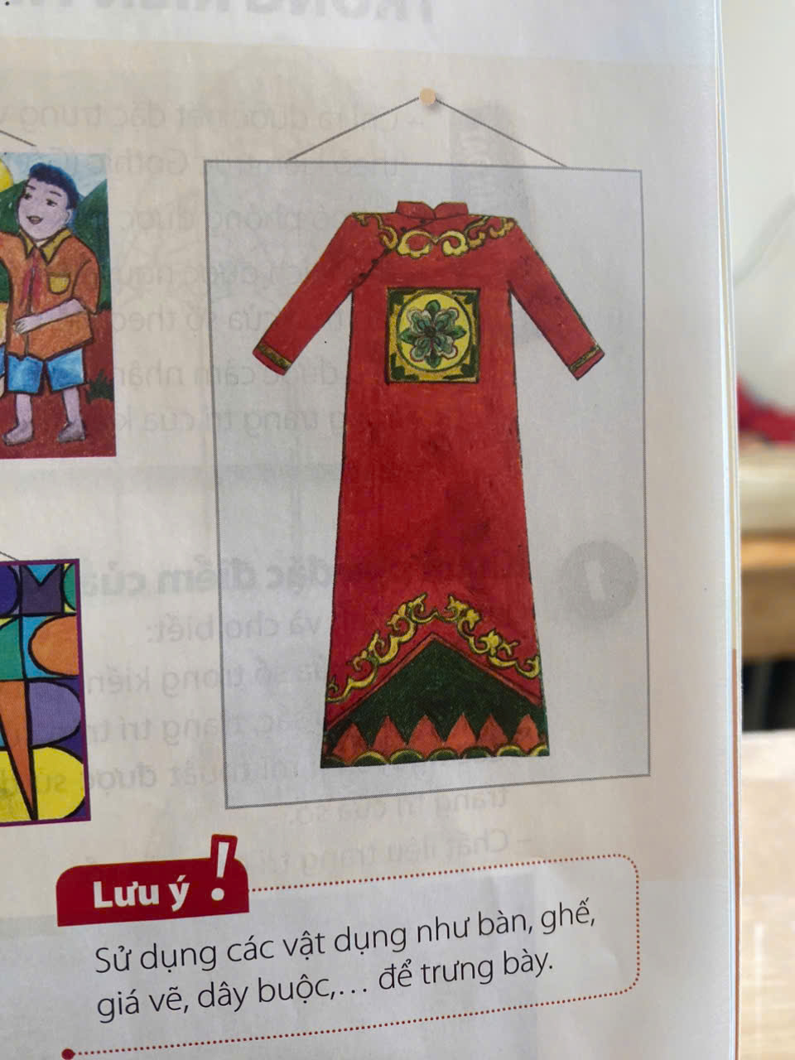
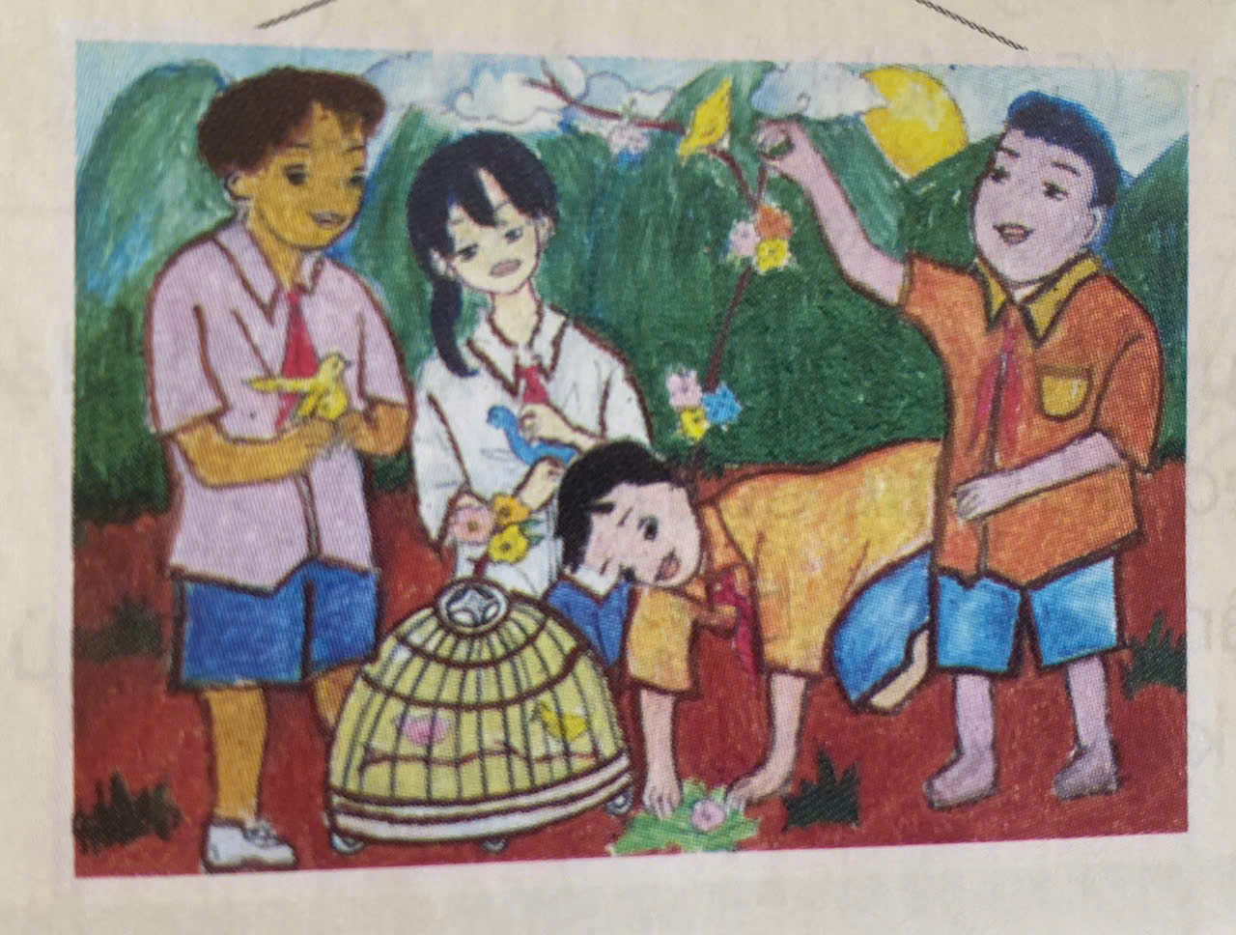
Tiết 17: tổng kết kì I
TRƯNG BÀY SẢN PHẨM MĨ THUẬT
I. lựa chọn sản phẩm mĩ thuật

Slide 3

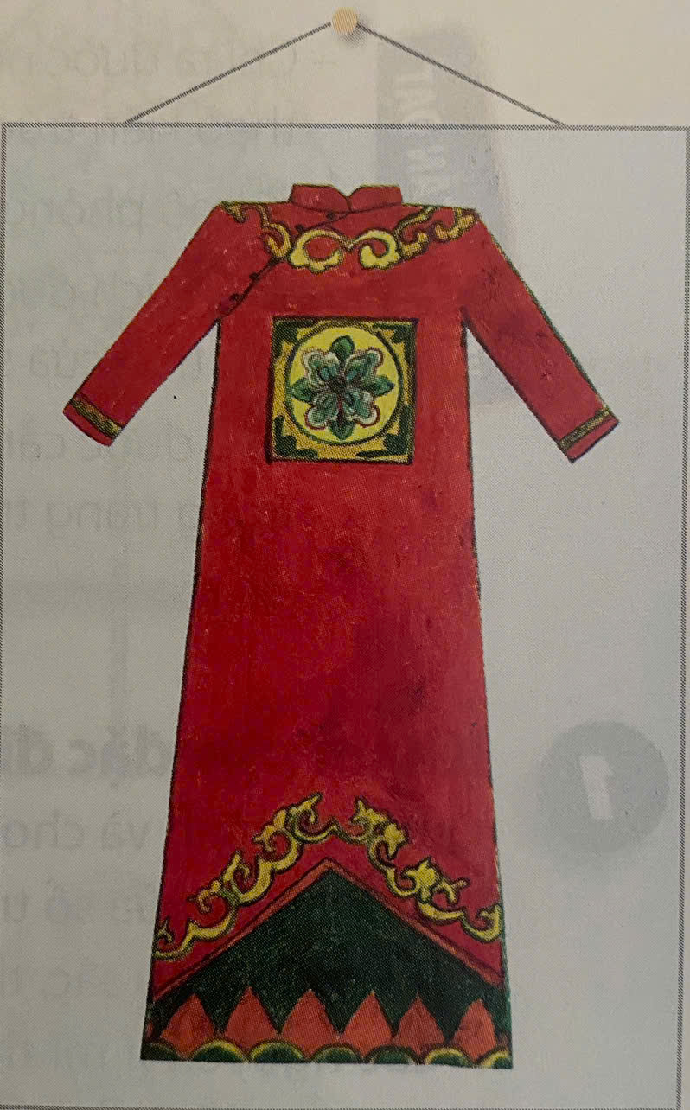
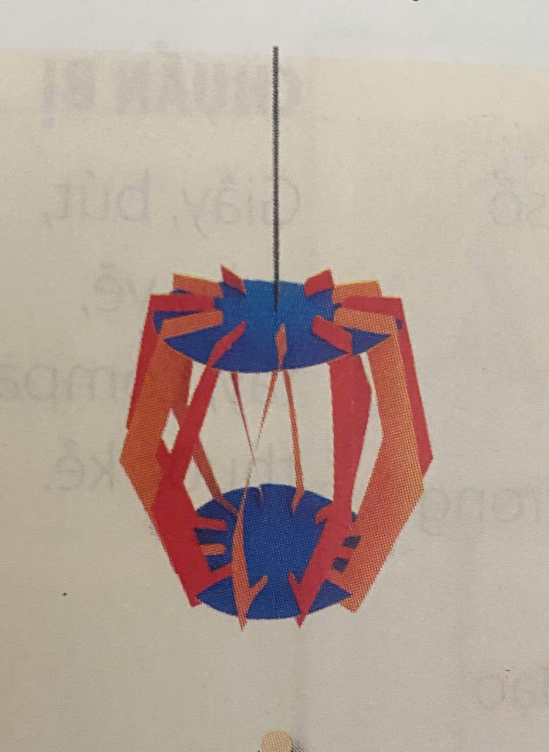
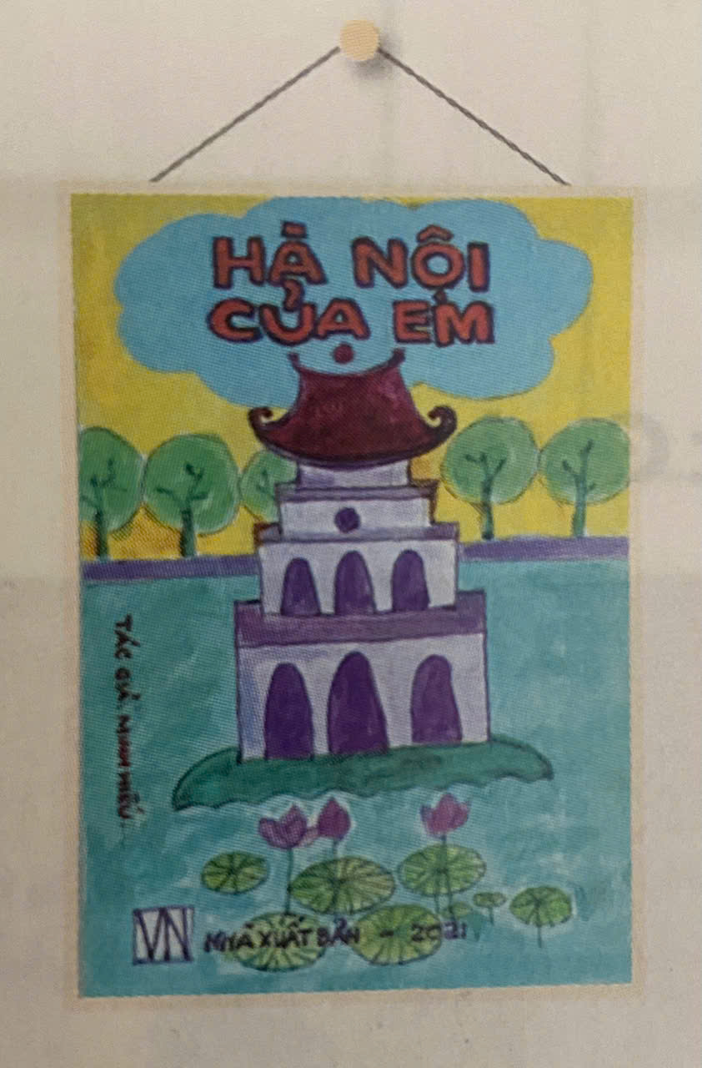
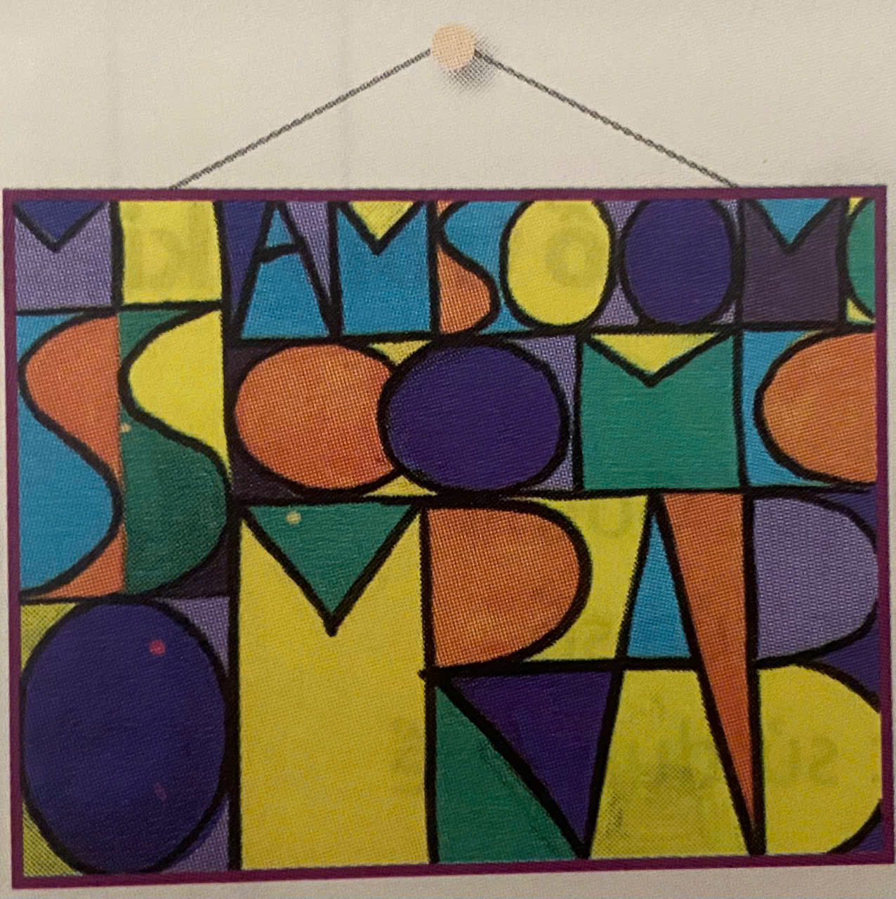
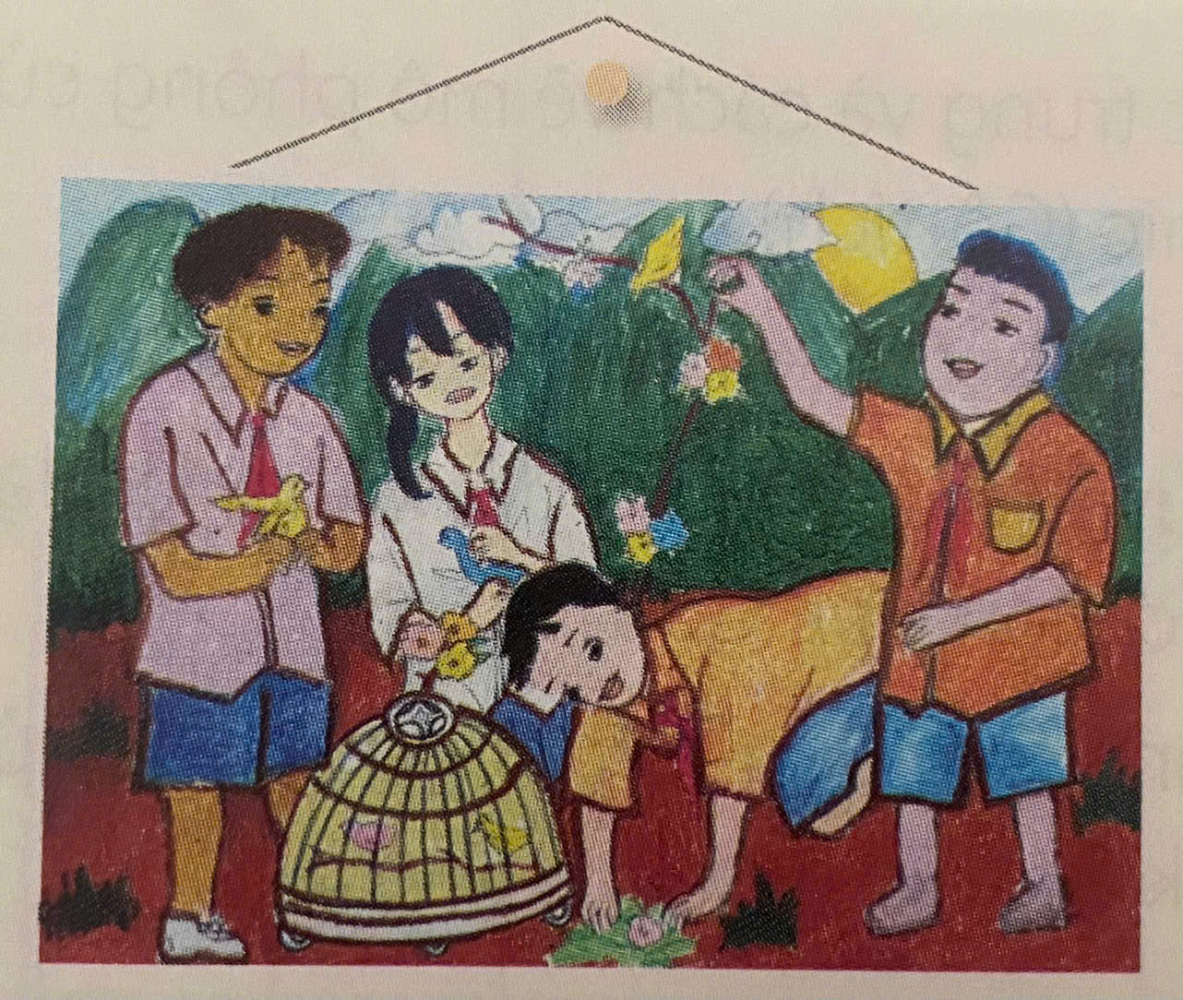
Tiết 17: tổng kết kì I
TRƯNG BÀY SẢN PHẨM MĨ THUẬT
II. Trưng bày sản phẩm
Chữ trang trí
Trang trí áo dài với họa tiết dân tộc
Trang trí áo dài với họa tiết dân tộc
Chao đèn trong trang trí kiến trúc
Trang trí áo dài với họa tiết dân tộc
Sử dụng các vật dụng như bàn, ghế, giá vẽ, dây buộc,… để trưng bày

Slide 4
IV. Thuyết trình và tọa đàm
Tiết 17: tổng kết kì I
TRƯNG BÀY SẢN PHẨM MĨ THUẬT
Các nội dung cần thảo luận và tọa đàm
Các hình thức mĩ thuật được thể hiện trong khu trưng bày
Các yếu tố và nguyên lí thẩm mĩ được sử dụng trong sản phẩm.
Vai trò và ứng dụng các sản phẩm trong cuộc sống
Tính thẩm mĩ trong không gian trưng bày

